Slide 1
ОСОБЛИВОСТІ ВИКЛАДАННЯ «ТЕХНОЛОГІЧНОЇ» ОСВІТНЬОЇ ГАЛУЗІ В КОНТЕКСТІ НУШ
Консультант: Світлана КМИТЮК
КУ «ЦПРПП»

Slide 2
Нормативне забезпечення:
Закон України
«Про освіту»
(2017 рік)
Концепція Нової Української Школи
(2016 рік)
Закон України
«Про повну загальну середню освіту»
(2020 рік)
автономія, академічна свобода, право на різні форми здобуття освіти, вільний вибір закладу освіти, безперервний професійний розвиток
децентралізація, сучасне освітнє середовище, новий зміст освіти орієнтований на формування компетентностей, педагогіка партнерства, орієнтація на потреби учня, професійне зростання
безпечне освітнє середовище, якість освітньої діяльності, формування компетентностей,
різні види оцінювання,
постійне підвищення педагогічної майстерності
Державний стандарт
базової середньої освіти
(2020 рік)
Типова освітня програма для
5-9 класів ЗЗСО
(2021 рік)
рівний доступ до освіти, компетентнісний підхід, формування цінностей, академічна доброчесність, пріоритет інтересів учня, атмосфера довіри, конструктивна взаємодія
освітня програма, модельна програма, навчальні програми предметів,
інтегровані курси
2

Slide 3
навчальний предмет «Технології» 5-6 класи
Мінімально допустима кількість годин - 1
Максимально допустима кількість годин - 3
Рекомендовано - 2
3

Slide 4
Мета навчального предмету «Технології»
Розкриття та розвиток творчого потенціалу особистості учня
Здатність застосовувати знання на практиці
Розв'язання практичних завдань в побуті через практичне засвоєння основ дизайну, технологій та декоративно-ужиткового мистецтва
4

Slide 5
Напрями:
01
02
03
04
05
06
Проєктування
Технології вироблення виробу
Оцінювання та презентація результатів
Основи графічної грамотності;
Сучасна техніка та технології
Декоративно-ужиткове мистецтво
Самозарадність у побуті
5

Slide 6
Вимоги до обов’язкових результатів навчання:
01
03
02
04
формулює ідею та втілює задум у готовий продукт
за алгоритмом проєктно-технологічної діяльності
ефективно використовує техніку, технології та матеріали без заподіяння шкоди навколишньому природному середовищу
творчо застосовує традиційні і сучасні технології
турбується про власний побут, задоволення власних потреб та потреб інших осіб
6

Slide 7
Навчальний предмет «Технології»
Практико-орієнтована спрямованість, навчання відбувається з опорою на освітній досвід учнів, зокрема на їхні потреби, інтереси, вікові особливості й індивідуальні можливості.
Акцентування уваги на мотивації навчання, груповій і самостійній роботі учнів, взаємодопомозі, дотриманні правил безпечної праці і санітарно-гігієнічних вимог, доцільному використанні цифрових пристроїв, електронних освітніх ресурсів
7

Slide 8
Освітнє середовища навчання технологій передбачає:
узгодження потреб й інтересів учнів, закладу освіти, місцевої громади
проведення майстер-класів, ярмарок, виставок
(зокрема й віртуальних)
дотримання родинного, освітнього, народного, державного календарів
перенесення навчання технологій у міжгалузеві, загальношкільні, міжшкільні, громадські, міждержавні проєкти
відвідування місцевих музеїв, виставок тощо
залучення до освітнього процесу батьків, народних майстрів…
8

Slide 9
— 1 година на тиждень
Навчальна програма, затверджена
наказом МОН України
від 07.06.2017 р. №804
Трудове навчання
7-9 класи
9

Slide 10
навчання здійснюється на основі об’єктів проєктної діяльності
10

Slide 11
Проєкти:
01
03
02
5-6 класи
7-8 класи
4-8 проєктів
4-6 проєктів
9 клас
2 проєкти
11

Slide 12
Алгоритм складання календарно-тематичного планування
Обрати об'єкти проєктно-технологічної діяльності учнів (проєкти) та визначити їх кількість
Спланувати теми та зміст уроків із технологій побутової діяльності
1
6
Обрати основні та, за потреби, додаткові технології для проєктування й виготовлення кожного обраного виробу
Сформувати теми й зміст уроків із проєктування та виготовлення
кожного обєкта
2
5
Спланувати
очікуванні результати навчально-пізнавальної діяльності учнів
Визначити орієнтовану кількість годин,
необхідних для виконання кожного проєкту
3
4
12

Slide 13
ФОРМУВАЛЬНЕ ОЦІНЮВАННЯ:
Рекомендації щодо оцінювання навчальних досягнень учнів 5-6 класів НУШ, які здобувають освіту відповідно до нового Державного стандарту базової середньої освіти, вміщено у наказі МОН України 01 квітня 2022 року №289, лист МОН №4/5-230321 про формувальне оцінювання (46 технік оцінювання) та лист МОН №1/54-15-22 від 23 травня 2022 року.
13

Slide 14
Інтегрований курс «Технології» 5-6 класи
Рекомендовано – 2 години на тиждень
14

Slide 15
Оцінювання навчальних досягнень учнів 5-6 класів, які здобувають освіту відбувається відповідно до нового Державного стандарту базової середньої освіти
Загальні критерії оцінювання результатів навчання учнів 5-6 класів,
Характеристика
результатів навчальної діяльності
Критерії оцінювання учасника | 1 семестр | 2 семестр | Річна
Проєктує та виготовляє вироби
Застосовує технології декоративно-ужиткового мистецтва
Виявляє самозарадність у побуті/освітньому процесі
Загальна оцінка результатів навчання
15

Slide 16
16

Slide 17
Особливості організації освітнього процесу у 7-9 класах в умовах реалізації концепції «НУШ»
Предмет | 7 клас | 8 клас | 9 клас
Технології | 1 година | 1 година | 1 година
Технологічна освітня галузь
Лист МОН України №1/11938-23 від 11.08.2023 року
https://znayshov.com/News/Details/metodychni_rekomendatsii_mon_ukrainy_dlia_pilotnykh_zakladiv_zahalnoi_serednoi_osvity
17

Slide 18
4 групи
18

Slide 19
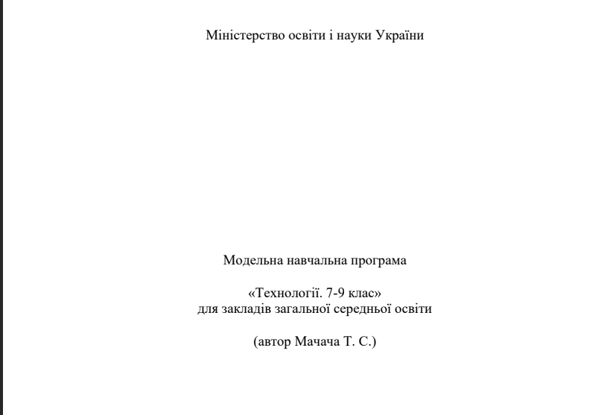
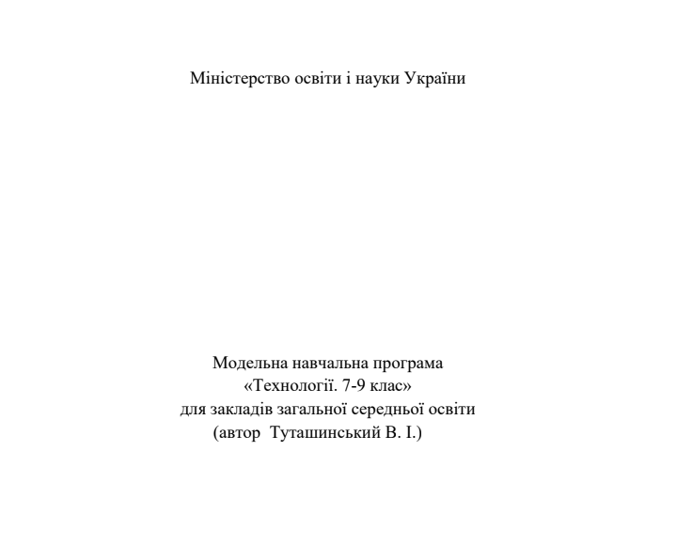
Модельні освітні програми
https://imzo.gov.ua/model-ni-navchal-ni-prohramy/tekhnolohichna-osvitnia-haluz/
19

Slide 20
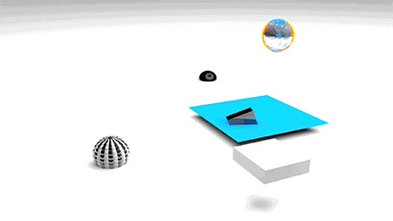
Всеукраїнський конкурс-захист науково-дослідницьких робіт
учнів-членів Малої академії наук України
ПЕРЕЛІК НАУКОВИХ ВІДДІЛЕНЬ,
У ЯКИХ Проводився
III ЕТАП ВСЕУКРАЇНСЬКОГО КОНКУРСУ-ЗАХИСТУ
НАУКОВО-ДОСЛІДНИЦЬКИХ РОБІТ
УЧНІВ–ЧЛЕНІВ МАЛОЇ АКАДЕМІЇ НАУК УКРАЇНИ У 2023 РОЦІ
JASU 2023 — Powered by E-NNOVATE
20

Slide 21
Підвищення кваліфікації педагогічних працівників
21

Slide 22
Інклюзивна
освіта
10%
10%
22

Slide 23
23

Slide 24
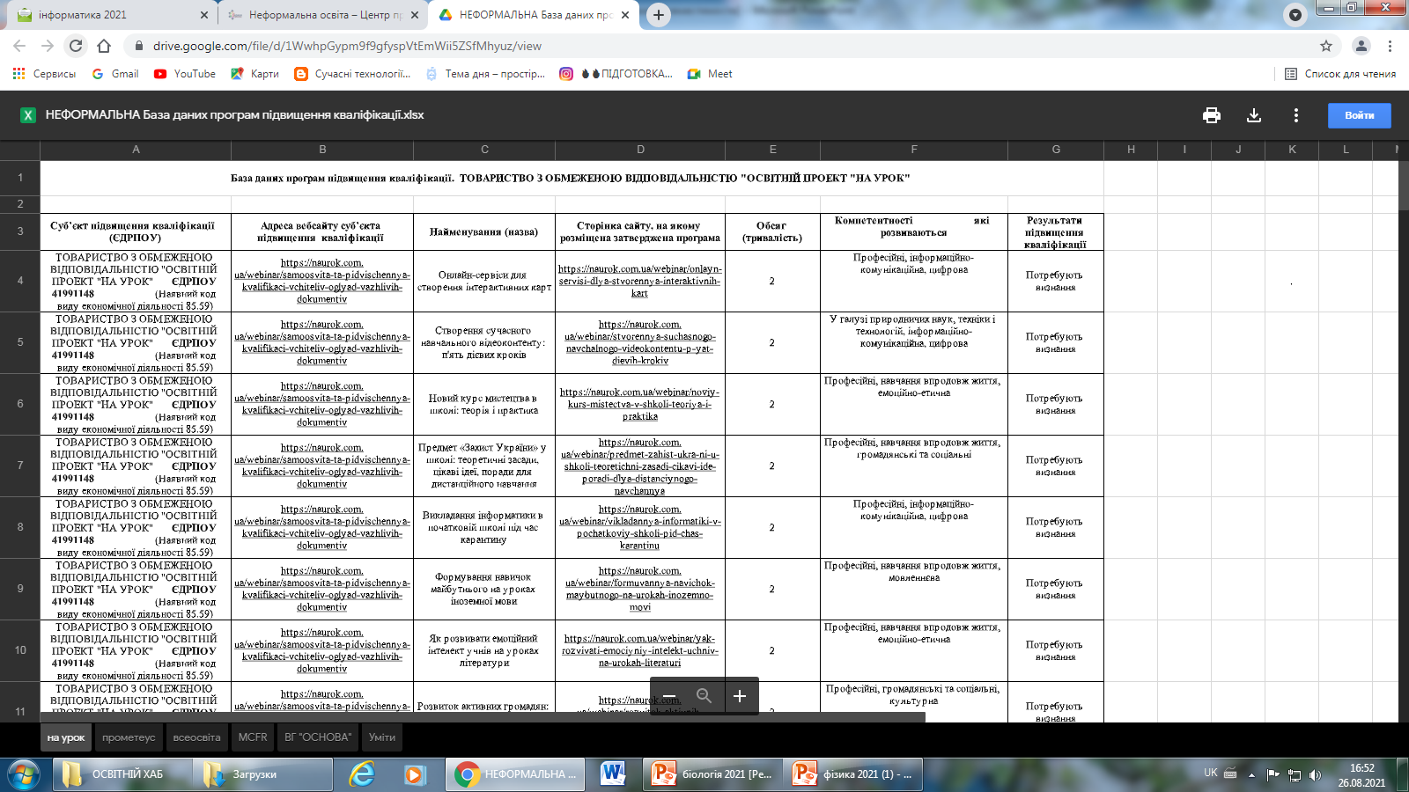
24

Slide 25
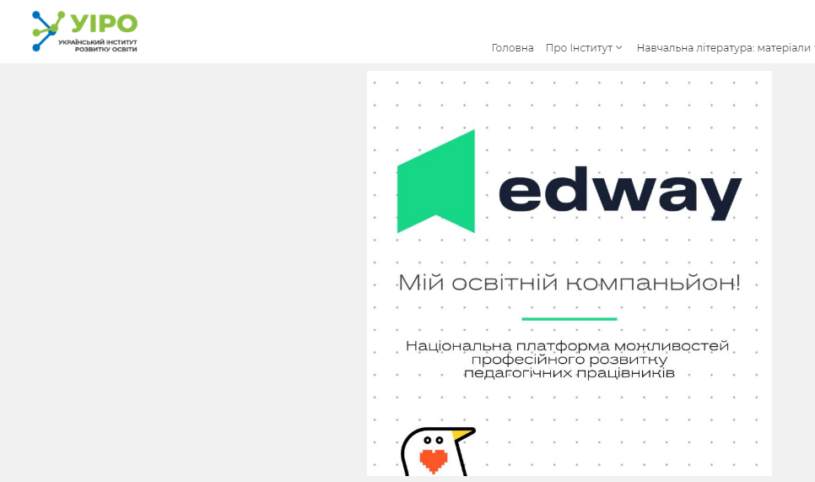
25

Slide 26
01
26

Slide 27
27

Slide 28
ПАМ’ЯТКА щодо верифікації суб'єктів
підвищення кваліфікації
1 | Переконайтеся, що стейкхолдер здійснює освітню діяльність у сфері підвищення кваліфікації. Безкоштовний запит на вебсайті Міністерства юстиції України дасть можливість з’ясувати наявність коду виду економічної діяльності -85.59.
2 | Програма ПК оприлюднена на вебсайті суб’єкта ПК
3 | Програма затверджена суб'єктом ПК та містить інформацію: про її розробника, найменування, мету, напрям, зміст, обсяг, перелік компетентностей, що вдосконалюватимуться
4 | Документ про ПК містить інформацію: повне найменування суб'єкта ПК; прізвище, ім'я та по батькові особи, яка ПК; форму, вид, тему ПК та його обсяг; опис досягнутих результатів навчання; дата видачі та обліковий запис документа; найменування посади, яка підписала документ від імені суб'єкта ПК та її підпис.
28

Slide 29
Атестація педагогічних працівників ЗЗСО
29

Slide 30
30

Slide 31
31

Slide 32
32

Slide 33
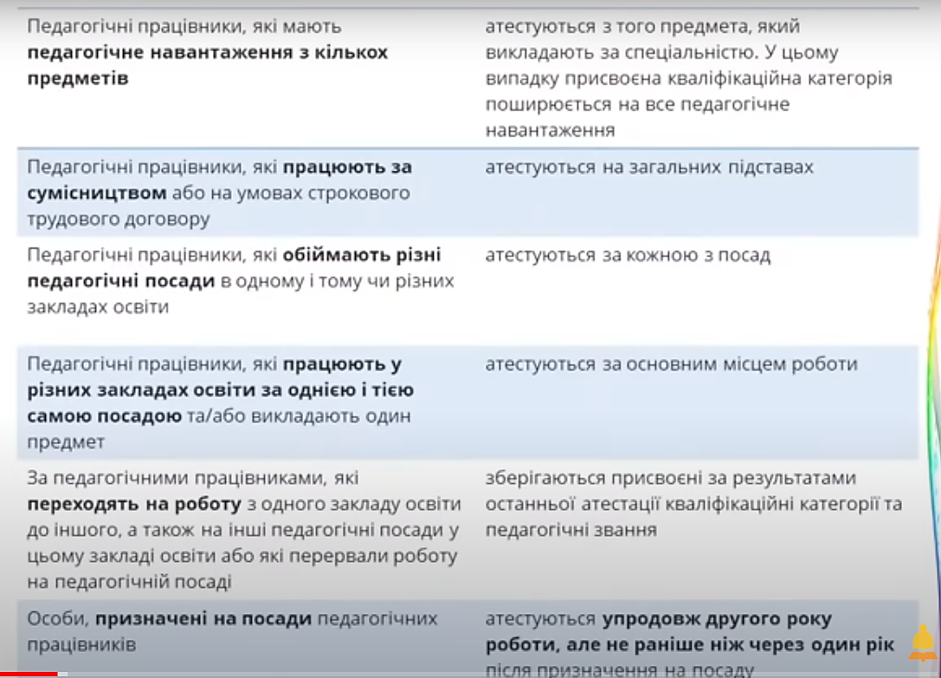
01
02
03
https://www.youtube.com/watch?v=jKvtrXIkVRA&ab_channel=%D0%9D%D0%B0%D0%A3%D1%80%D0%BE%D0%BA
33

Slide 34
Бажаю перемоги, добра, здоров’я,
успіхів у благородній справі –
на ниві освіти!
Дякую за увагу!
svitlanakmytyuk@gmail.com
096 677 78 72
34

